Slide 1




TRƯỜNG TIỂU HỌC TRUNG LẬP HẠ
ĐẠO ĐỨC
LỚP 5
NĂM
TUẦN 9
BÀI :
TÌNH BẠN (Tiết 1)

Slide 2




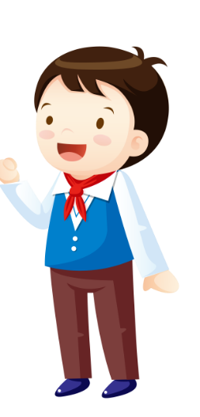

ĐẠO ĐỨC 5
BÀI: TÌNH BẠN (TIẾT 1)

Slide 3

Bài cũ:
Nhớ ơn tổ tiên
1. Việc làm biểu hiện lòng biết ơn tổ tiên là:
a. Thăm mộ tổ tiên, ông bà
b. Không coi trọng các kỉ vật của gia đình, dòng họ
c. Không viết thư thăm hỏi gia đình, họ hàng
d. Không giữ gìn nề nếp tốt của gia đình

Slide 4
2. Câu thành ngữ, tục ngữ nói về “Nhớ ơn tổ tiên” là:
a. Ăn kĩ no lâu, cày sâu tốt lúa.
b. Uống nước nhớ nguồn.
c. Lá lành đùm lá rách.
d. Đi một ngày đàng, học một sàng khôn.

Slide 5
3. Em hãy nêu những việc làm cụ thể để biểu hiện lòng biết ơn tổ tiên ?
Học tập chăm chỉ, hiếu thảo với cha mẹ.
Thăm mộ tổ tiên vào dịp Tết.
Thường xuyên lau dọn bàn thờ.
Thường xuyên về thăm ông bà ở quê.
Ngày Tết em dâng hoa, quả lên bàn thờ.

Slide 6
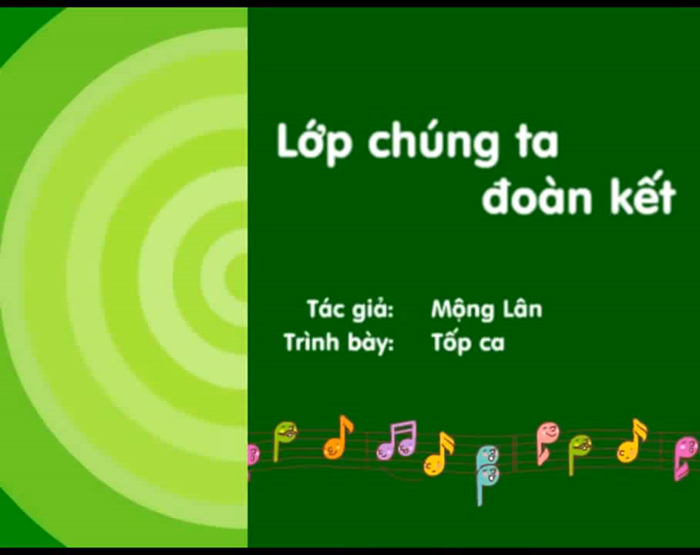

Slide 7

Thứ hai, ngày 15 tháng 11 năm 2021
Đạo đức
Tình bạn (tiết 1)
Hoạt động 1
Tìm hiểu câu chuyện: ĐÔI BẠN

Slide 8
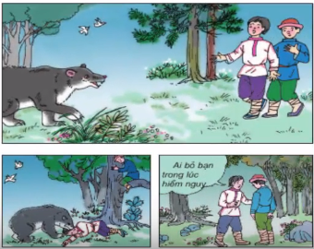

Slide 9
ĐÔI BẠN
Đôi bạn đang cùng nhau đi trong rừng, bỗng trước mắt họ xuất hiện một con gấu. Một người lập tức bỏ chạy và leo tót lên cây ẩn nấp. Còn người kia đứng lại. Sực nhớ ra rằng loài gấu thường không đụng đến xác chết bao giờ, anh liền ngã lăn ra đất giả vờ chết. Con gấu tiến lại gần. Anh ta nín thở. Gấu chỉ ngửi vào mặt anh rồi bỏ đi.
Khi gấu đã đi khỏi, anh bạn nấp trên cây liền tụt xuống và hỏi:
- Gấu nó ghé vào tai cậu nói gì đấy?
Anh kia liền đáp:
- Gấu nói với tớ rằng: “ Ai bỏ bạn trong lúc hiểm nguy để chạy thoát thân là kể tội tệ!”
Theo LÉP TÔN-XTÔI

Slide 10



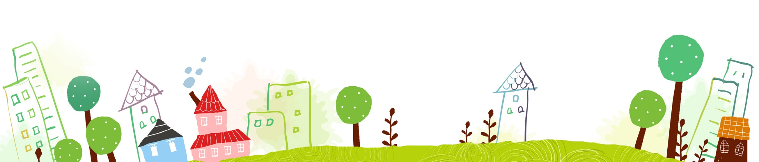
1/ Đôi bạn đi dạo ở đâu ? Chuyện gì xảy ra ?
Đôi bạn đang đi trong rừng thì xuất hiện một con gấu.

Slide 11
2/ Khi gặp gấu, mỗi bạn xử lí ra sao?
Một bạn bỏ chạy trèo tót lên cây mặc bạn kia. Còn một bạn nằm nín thở, giả vờ chết.

Slide 12
3/ Em có nhận xét gì về hành động bỏ bạn để chạy thoát thân của nhân vật trong truyện ?
Hành động của bạn là không tốt.

Slide 13

4/ Qua câu chuyện trên, em có thể rút ra điều gì về cách đối xử với bạn bè ?
Đã là bạn bè thì phải biết thương yêu, đoàn kết, quan tâm giúp đỡ lẫn nhau nhất là những lúc khó khăn, hoạn nạn.

Slide 14


Ghi nhớ
Bạn bè cần phải đoàn kết, thương yêu, giúp đỡ nhau, nhất là những lúc khó khăn, hoạn nạn. Có như vậy, tình bạn mới thêm thân thiết, gắn bó.
Bạn bè là nghĩa tương thân,
Khó khăn, thuận lợi ân cần bên nhau.

Slide 15


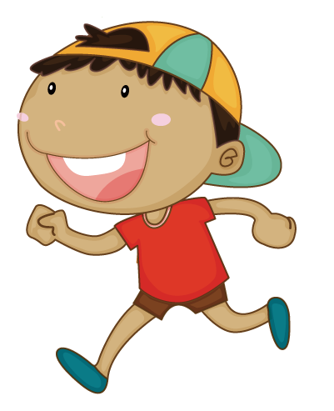

Hoạt động 2: Bài tập

Slide 16

1- Nếu thấy bạn em làm việc sai trái, em sẽ chọn cách ứng xử nào? Vì sao?
Mặc bạn, không quan tâm.
Tán thưởng việc làm của bạn.
Bắt chước bạn.
Bao che cho bạn.
Khuyên ngăn bạn.
Mách thầy giáo, cô giáo.
Không chơi với bạn nữa.

Slide 17


2.Em sẽ làm gì trong các tình huống sau? Vì sao?
Bạn em có chuyện vui.
Bạn em có chuyện buồn.
Bạn em bị bắt nạt.
Bạn em bị kẻ xấu rủ rê, lôi kéo vào những việc làm không tốt.
đ) Bạn phê bình khi em mắc khuyết điểm.
e) Bạn em làm điều sai trái, em khuyên nhưng bạn không nghe.

Slide 18
Tình huống | Cách xử lí
a) Bạn em có chuyện vui.
Chúc mừng bạn.
b) Bạn em có chuyện buồn.
An ủi, chia sẻ, động viên, giúp đỡ bạn.
c) Bạn em bị bắt nạt.
Bênh vực bạn hoặc nhờ người khác
bênh vực bạn …
d) Bạn em bị kẻ xấu rủ rê, lôi kéo vào
những việc làm không tốt.
Khuyên ngăn bạn không nên sa vào
những việc làm không tốt …
đ) Bạn phê bình khi em mắc khuyết
điểm.
Hiểu ý bạn, không giận bạn, không
tự ái, nhận khuyết điểm và sửa chữa.
e) Bạn em làm điều sai trái, em khuyên
ngăn nhưng bạn không nghe.
Nhờ bạn bè, thầy cô hoặc người lớn
khuyên ngăn bạn …

Slide 19
Ghi nhớ
Bạn bè cần phải đoàn kết, thương yêu, giúp đỡ nhau, nhất là những lúc khó khăn, hoạn nạn. Có như vậy, tình bạn mới thêm thân thiết, gắn bó.
Bạn bè là nghĩa tương thân,
Khó khăn, thuận lợi ân cần bên nhau.

Slide 20







